Slide 1
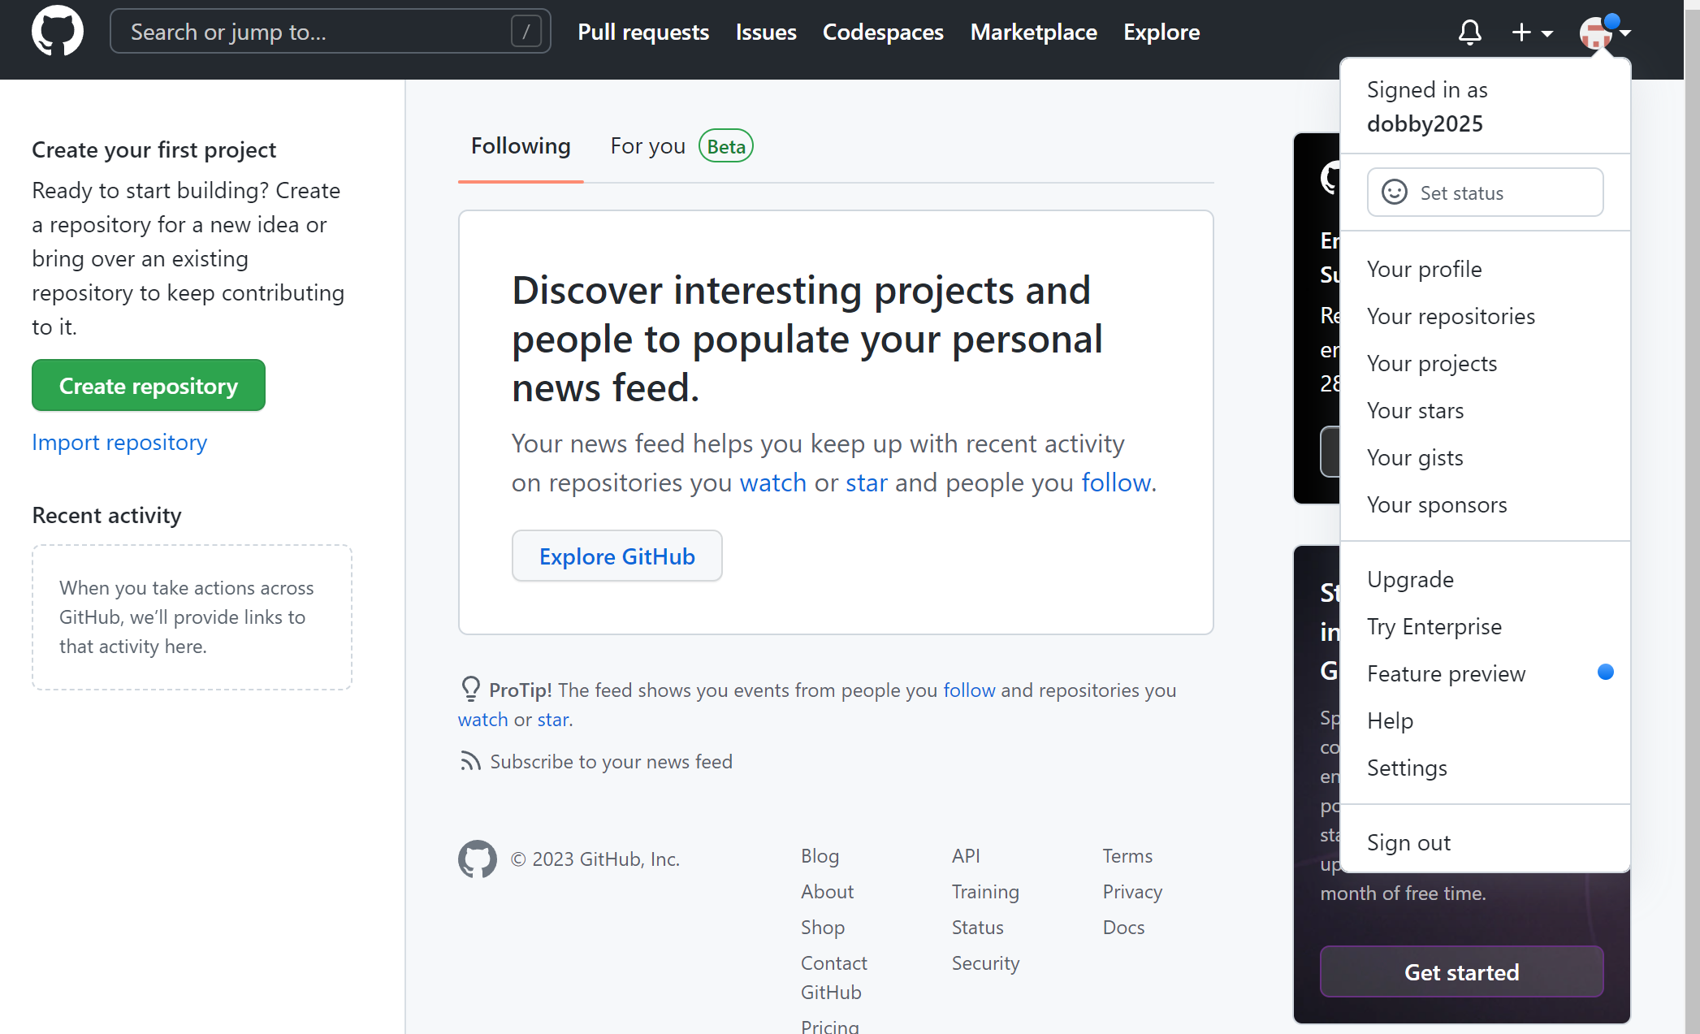
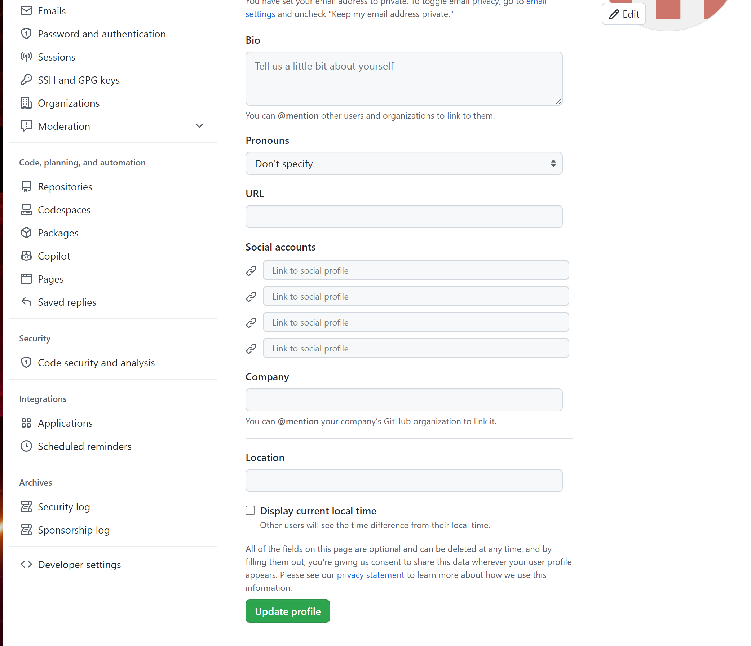
GitHub 토큰발행 - 1
https://github.com/
Settings
Developer settings

Slide 2
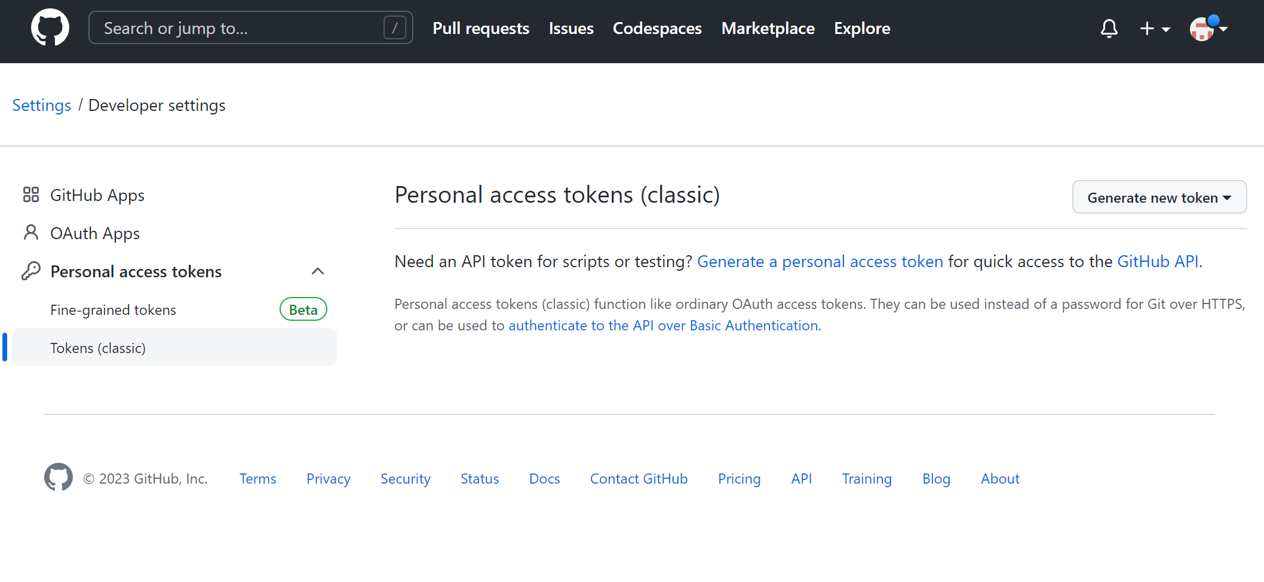
GitHub 토큰발행 - 2
Personal access tokens → Tokens(classic) → Generate new token

Slide 3
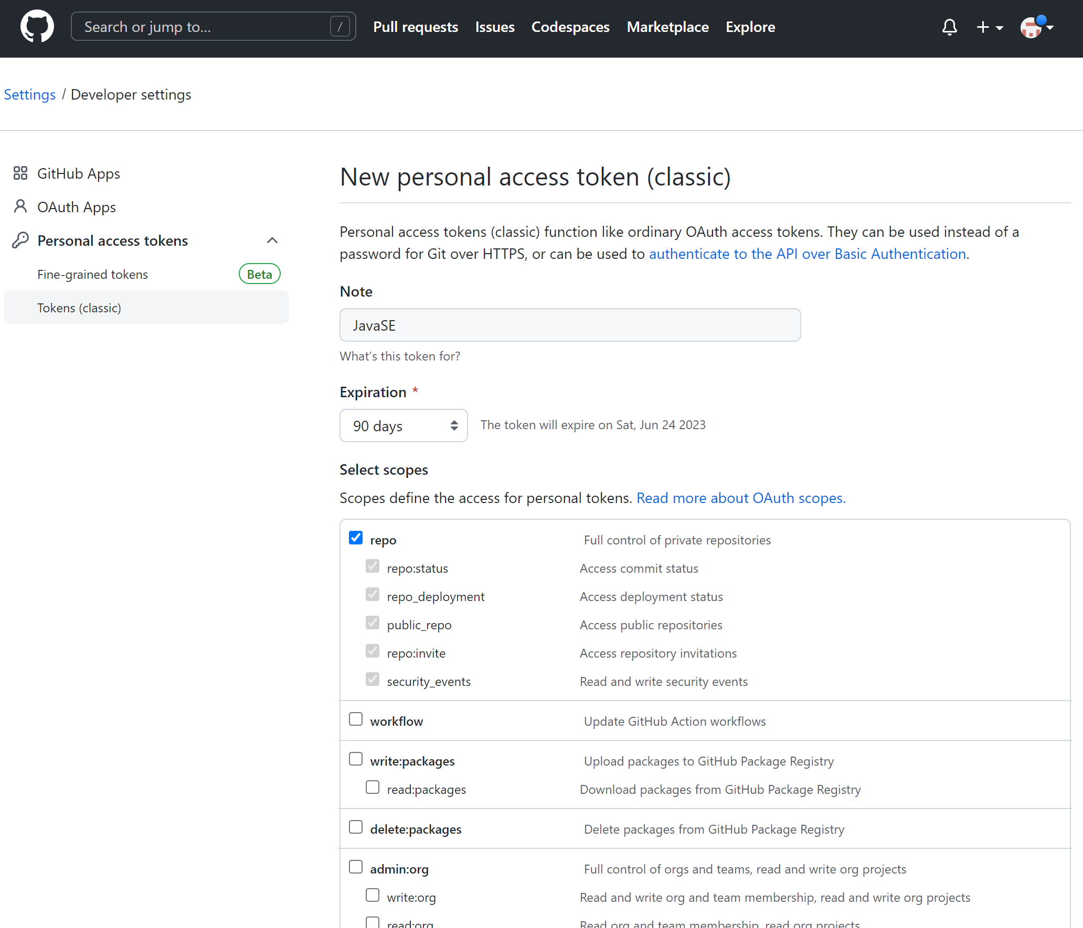
GitHub 토큰발행 - 3
Note → Expiration → repo 체크

Slide 4
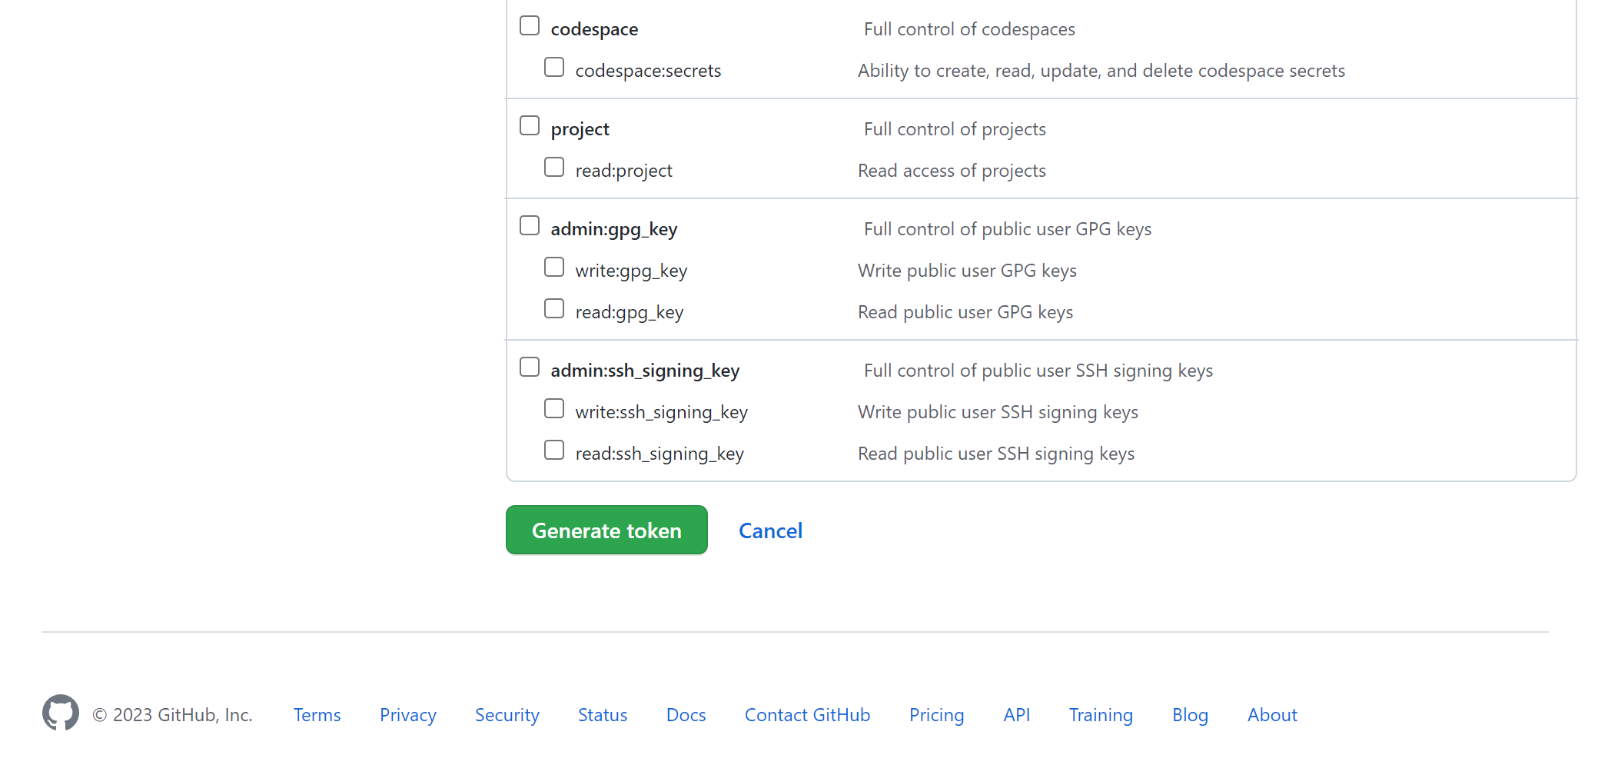
GitHub 토큰발행 - 4
Generate token

Slide 5
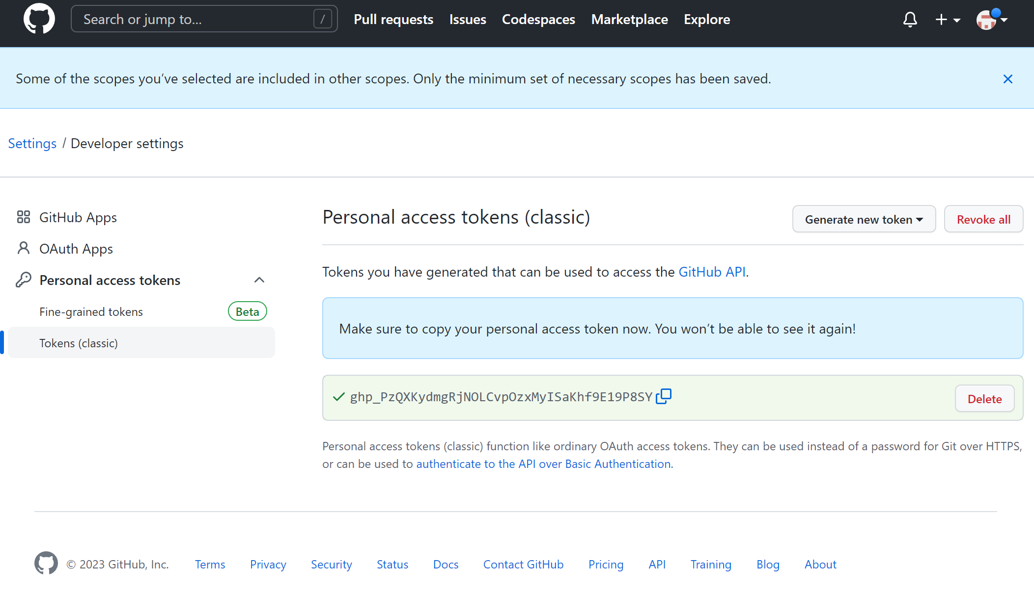
GitHub 토큰발행 - 5
토큰발행 완료!

Slide 6
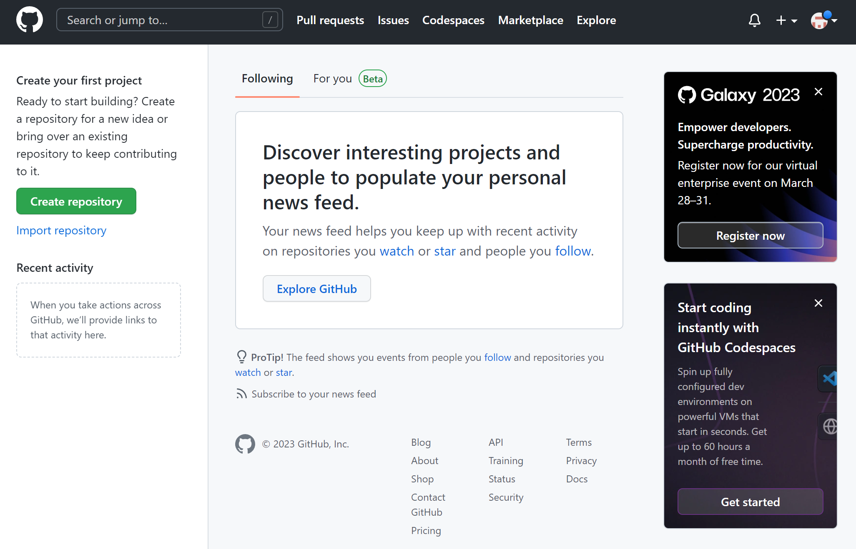
GitHub Create repository
Create repository

Slide 7
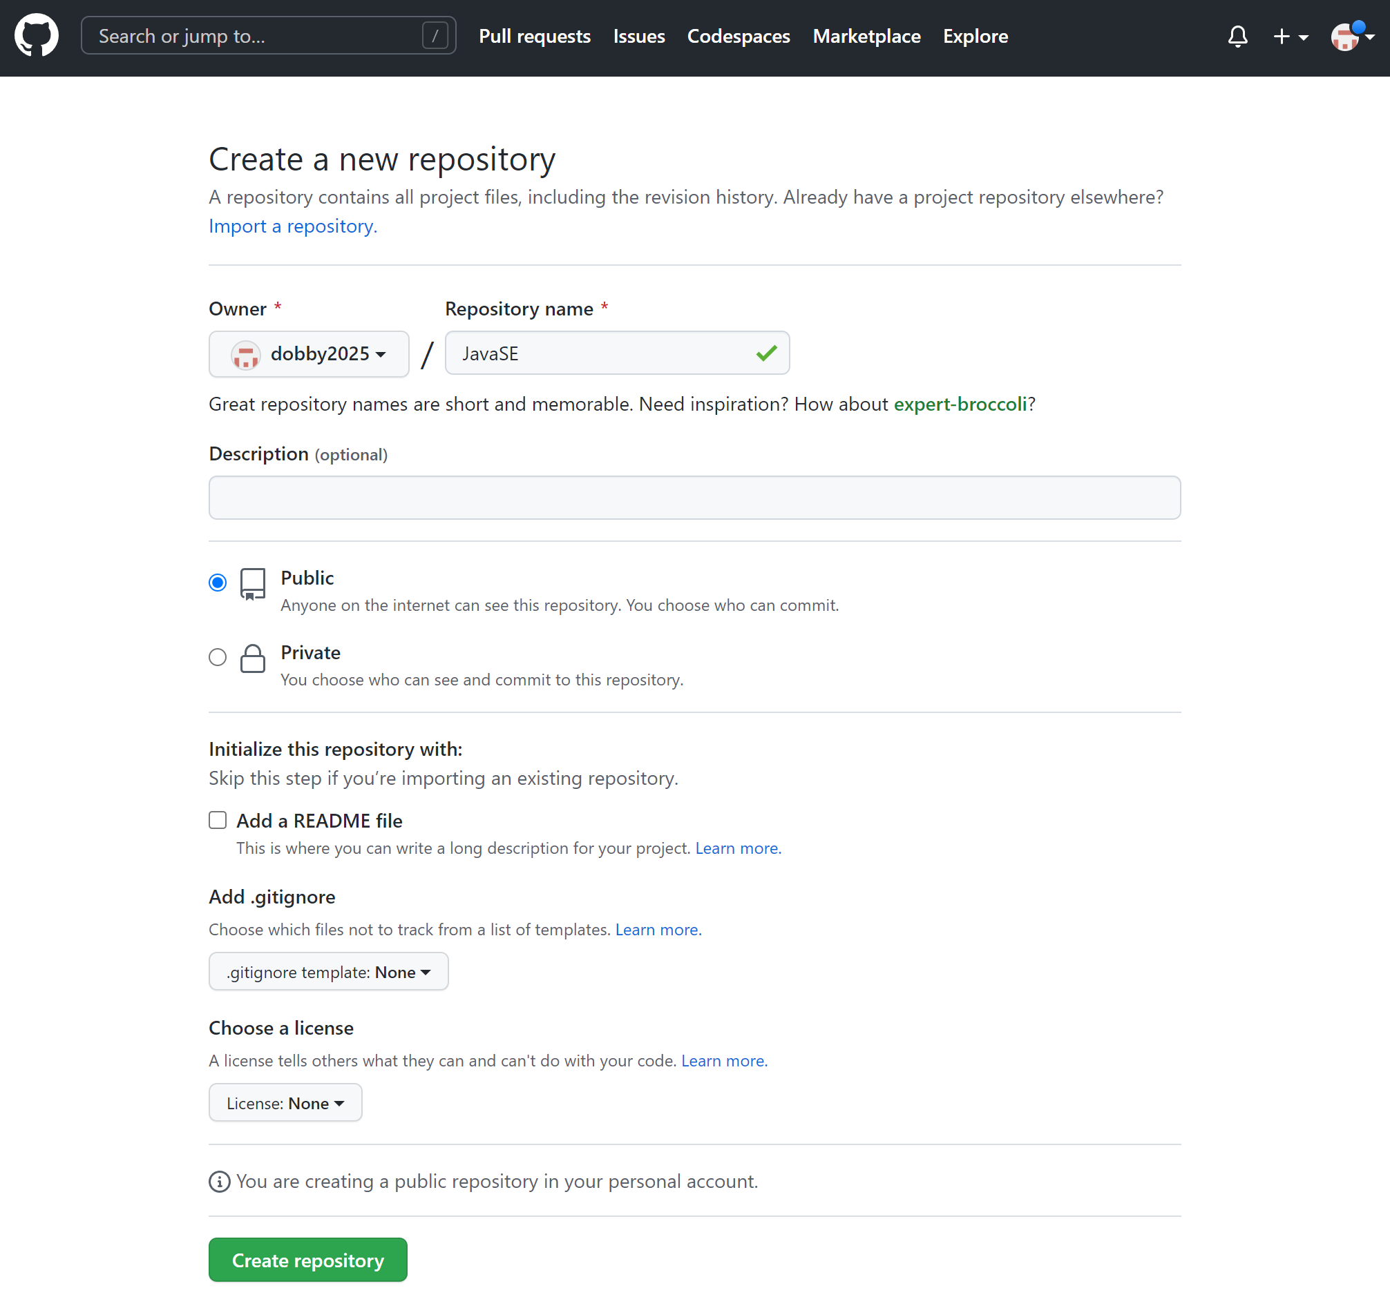
GitHub Create repository
Create repository

Slide 8
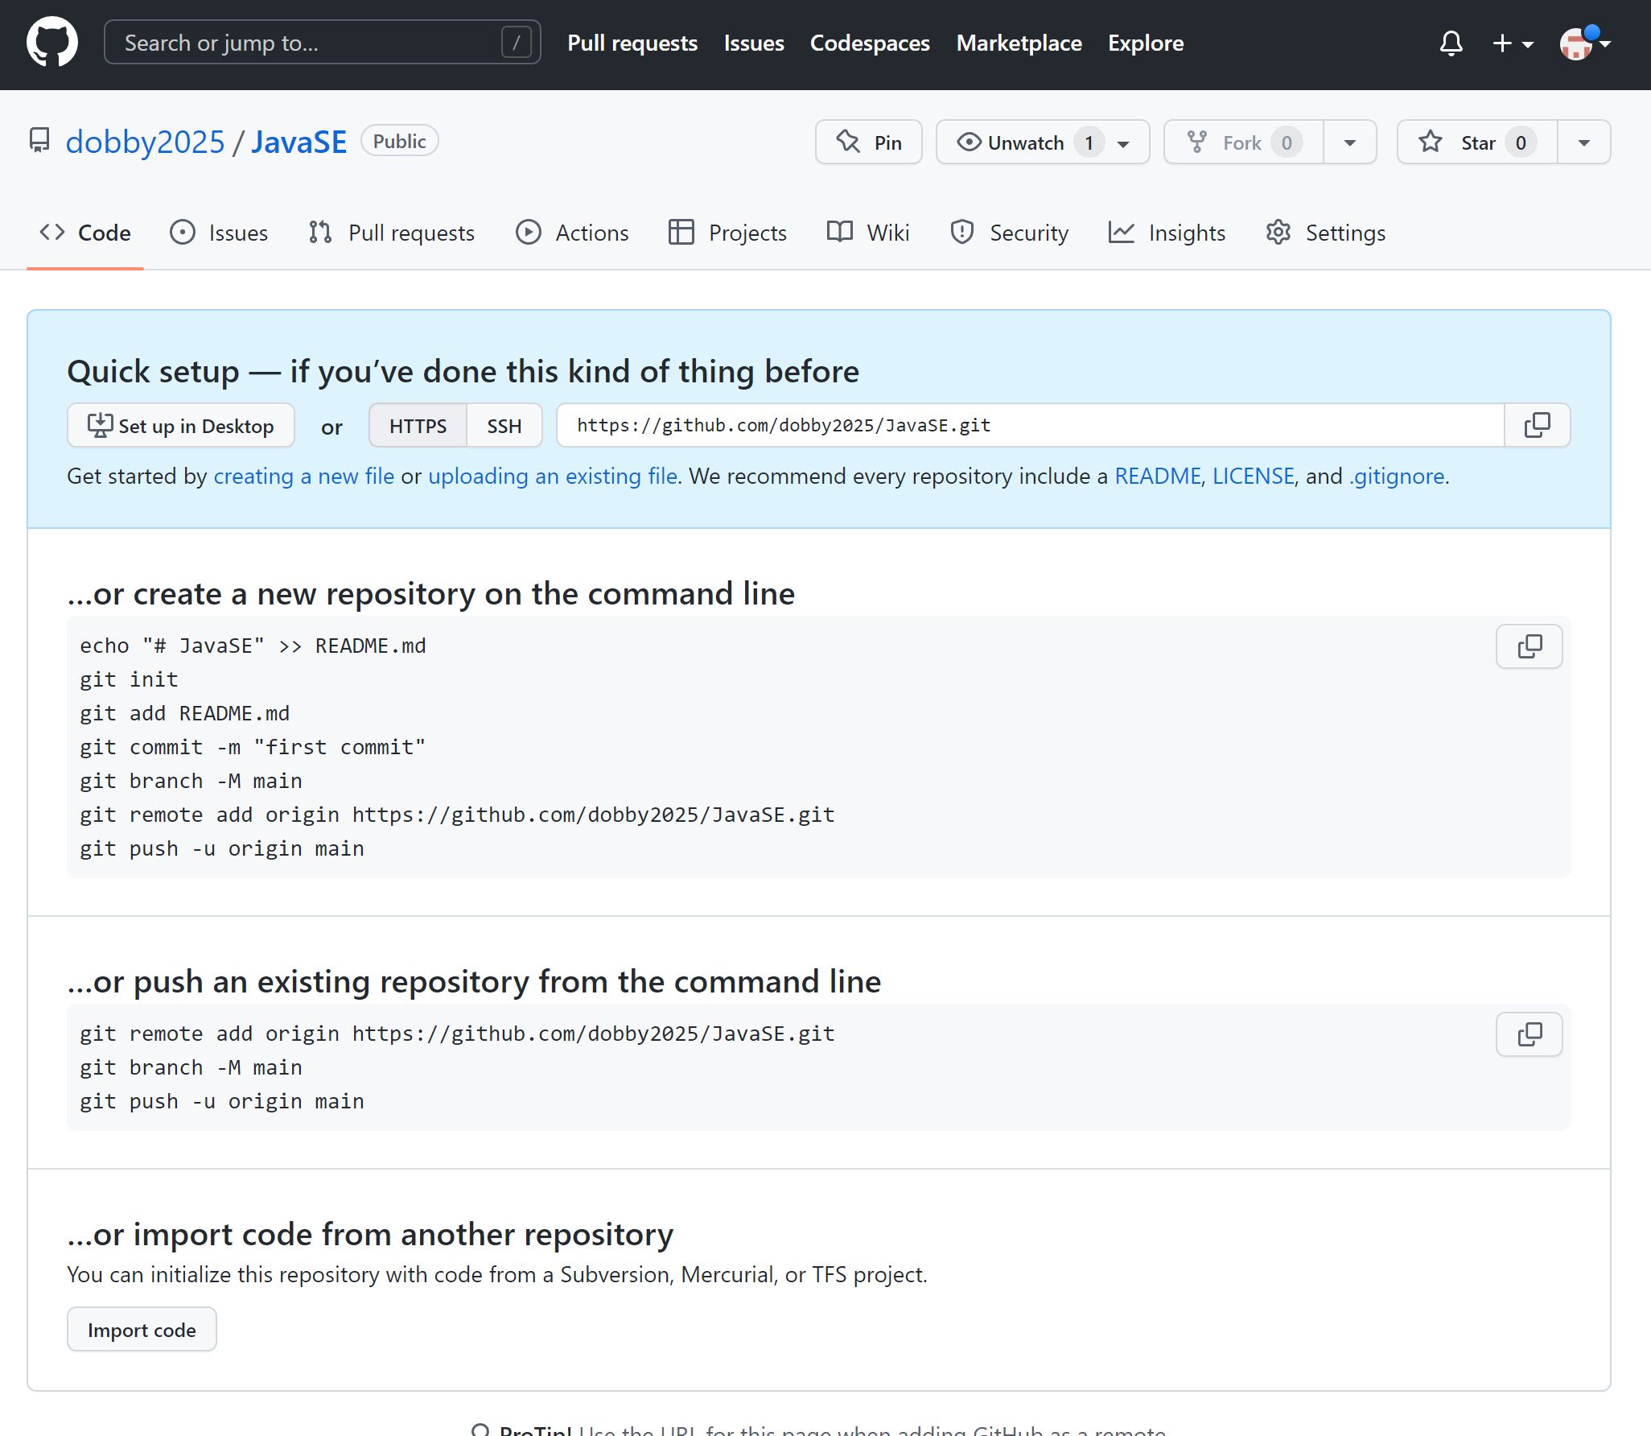
GitHub Create repository
URI Copy

Slide 9
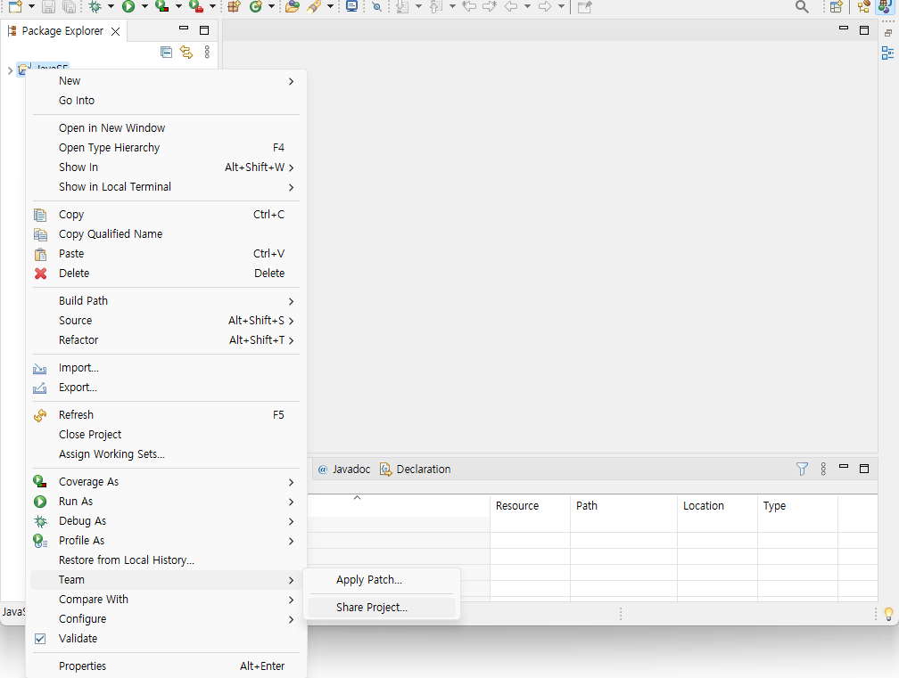
이클립스 Share Project
Project 우클릭 → [Team] → [Share Project]

Slide 10
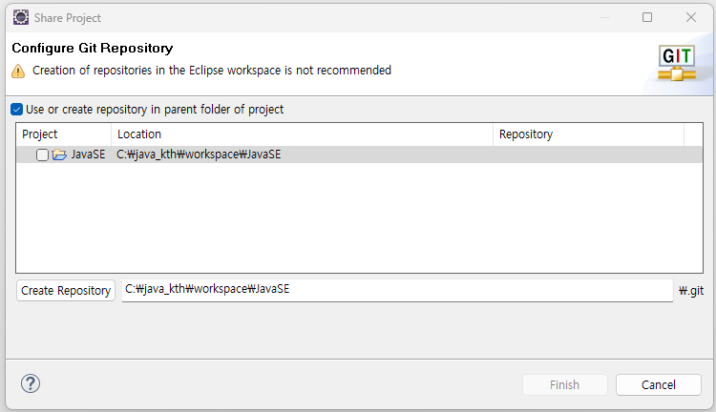
이클립스 Create Repository
Use or create repository in parent folder of project 체크!
→ Create Repository 클릭!

Slide 11
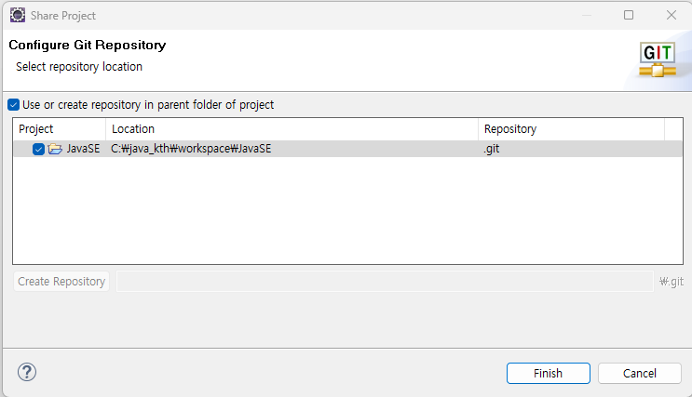
이클립스 Create Repository
Finish!

Slide 12
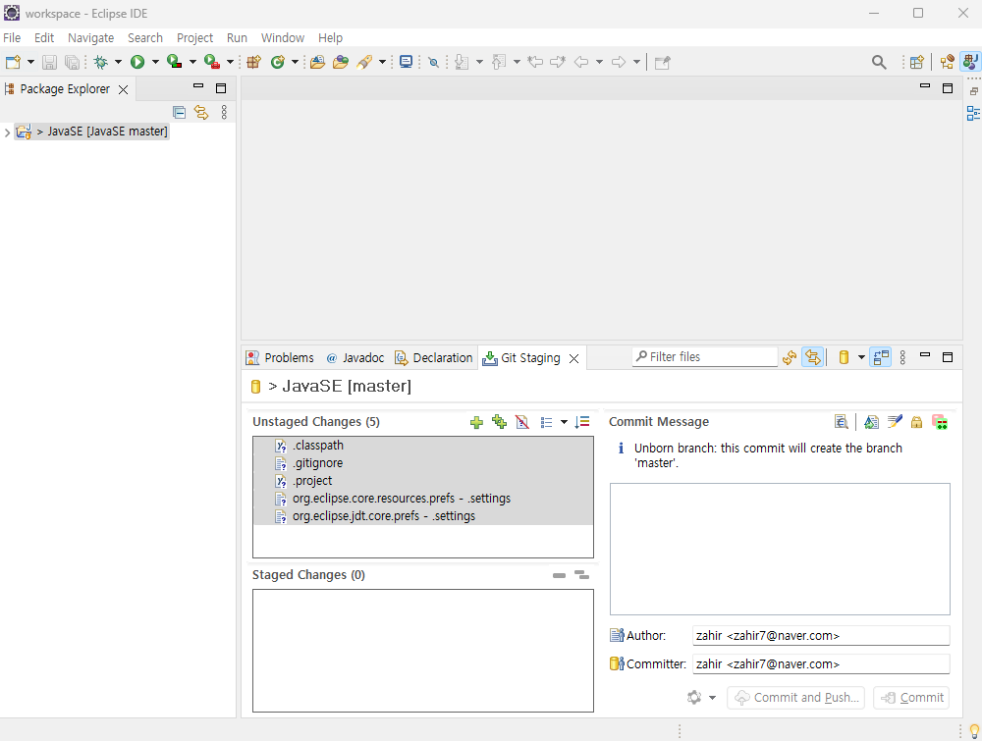
이클립스 Commit

Slide 13
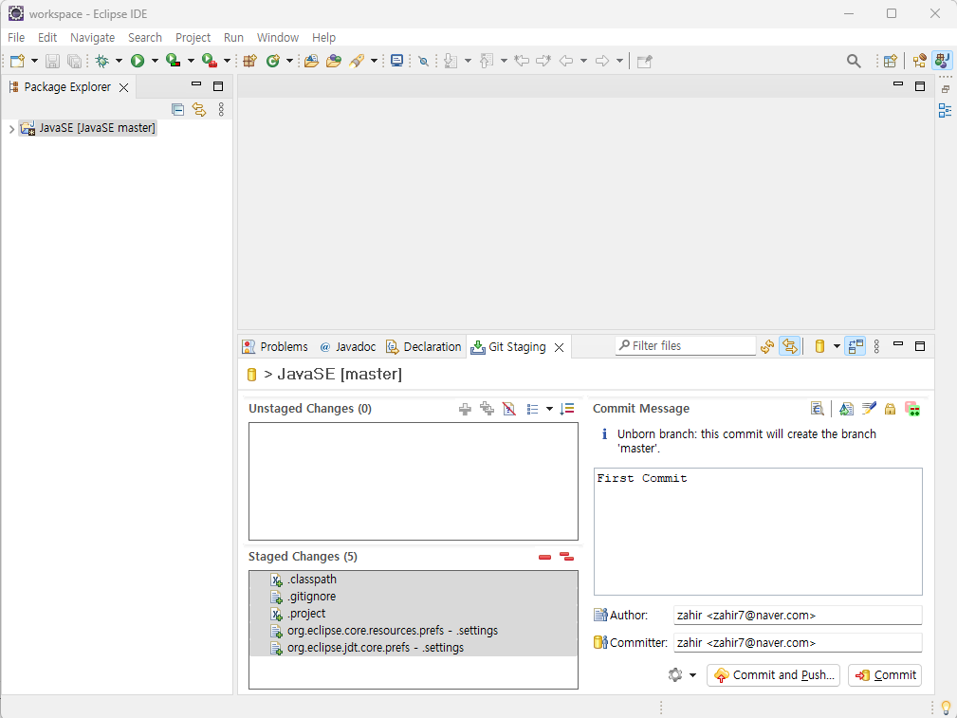
이클립스 Commit
Finish!

Slide 14
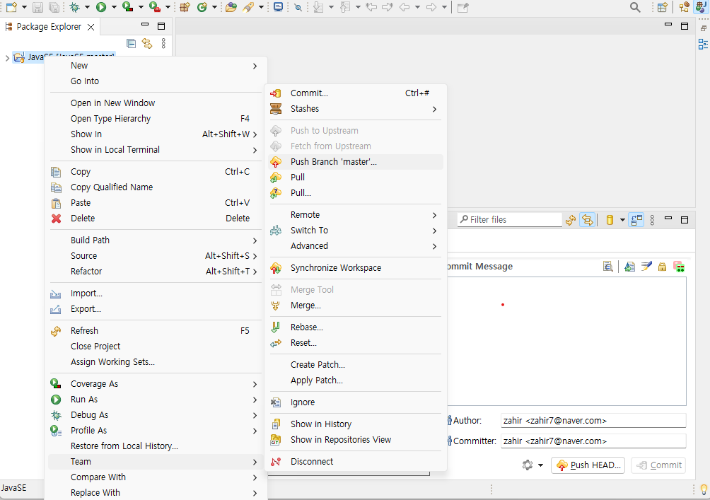
이클립스 Push

Slide 15
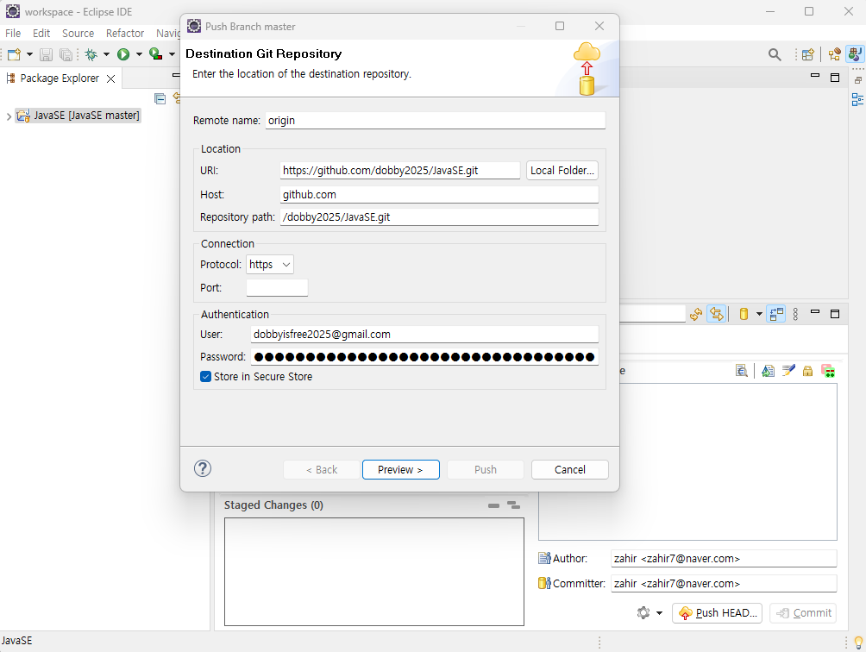


이클립스 Push
Git Hub Repository URI
Git Hub Email ID
Git Hub Token

Slide 16
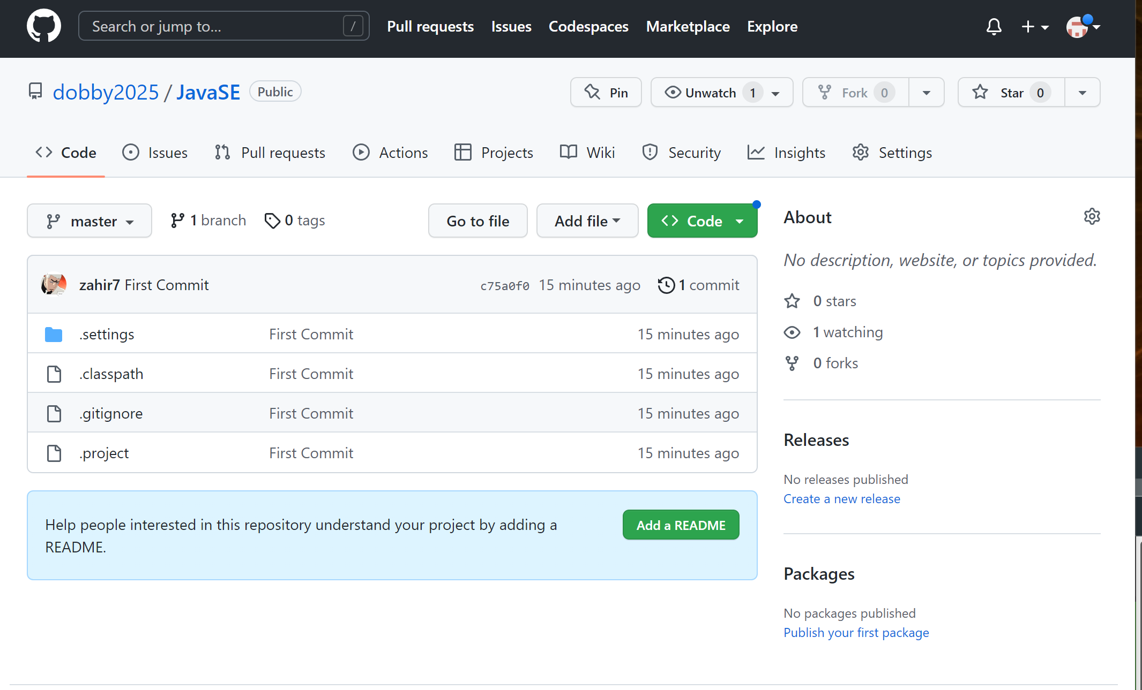
GitHub 연동성공!!

Slide 17
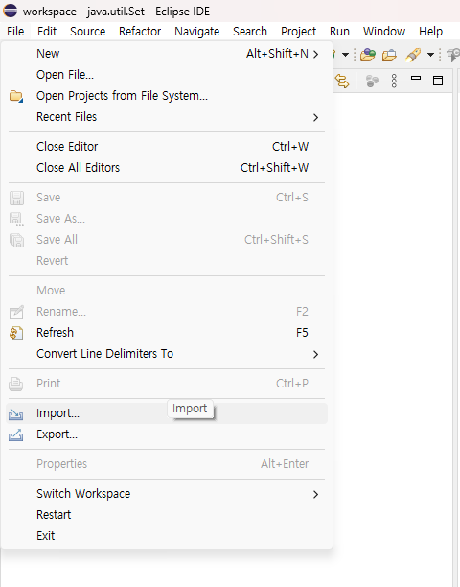
GitHub eclipse import
File – Import…

Slide 18
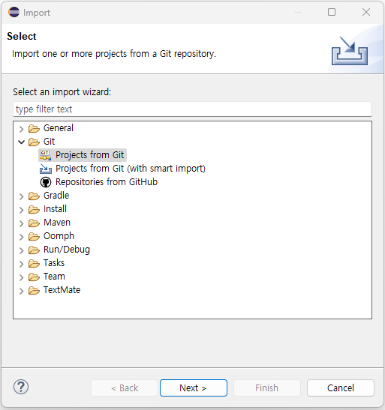
GitHub eclipse import

Slide 19
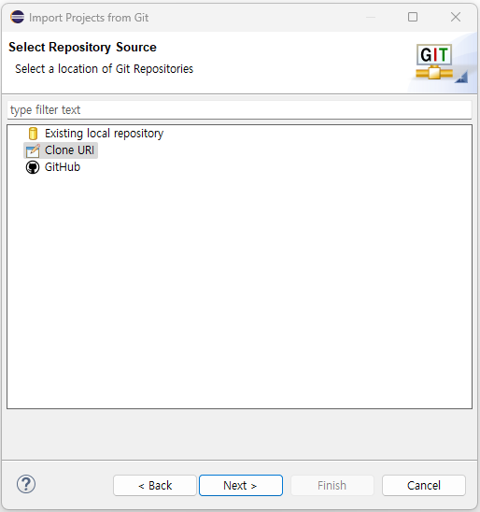
GitHub eclipse import

Slide 20
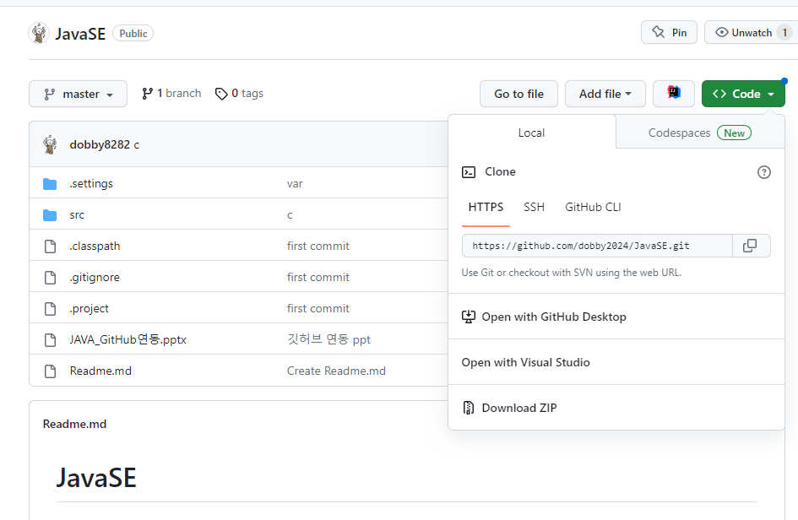
GitHub eclipse import

Slide 21
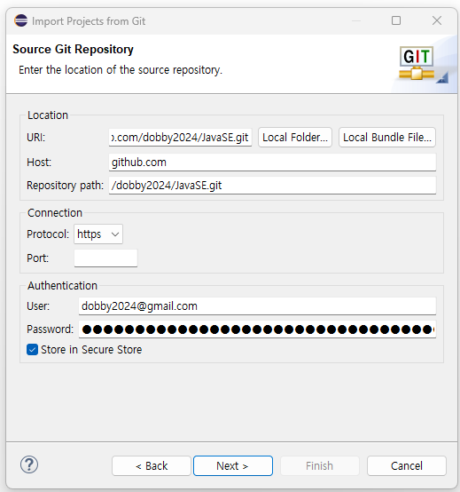
GitHub eclipse import

Slide 22
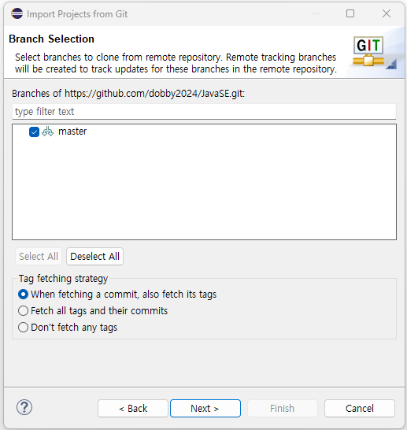
GitHub eclipse import

Slide 23
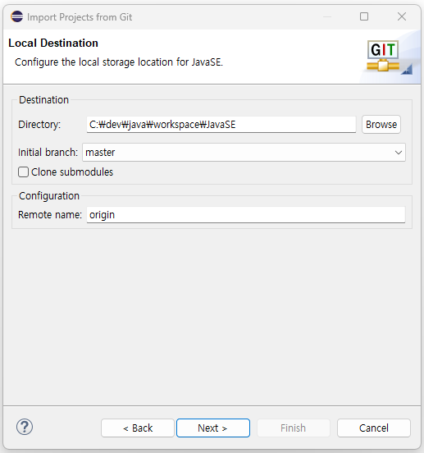
GitHub eclipse import
저장경로변경

Slide 24
GitHub eclipse import
저장경로변경

Slide 25
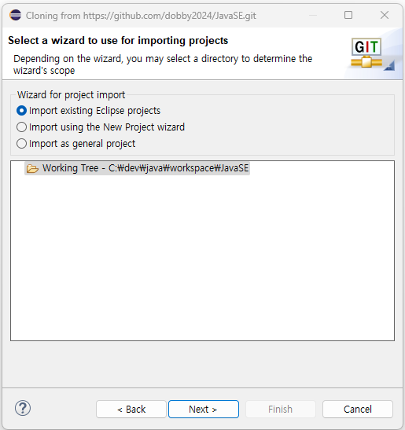
GitHub eclipse import

Slide 26
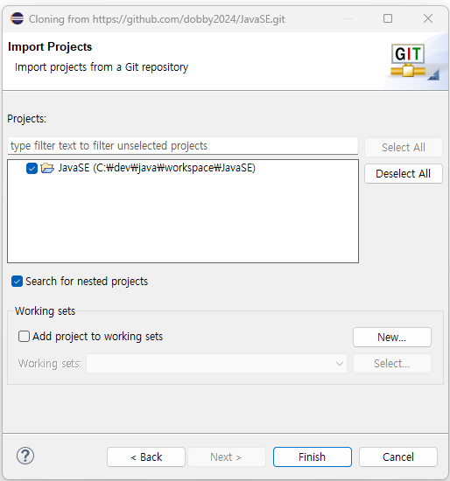
GitHub eclipse import

Slide 27
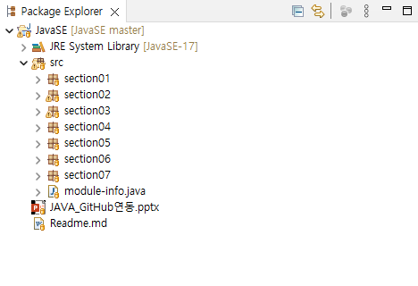
GitHub eclipse import

Slide 28
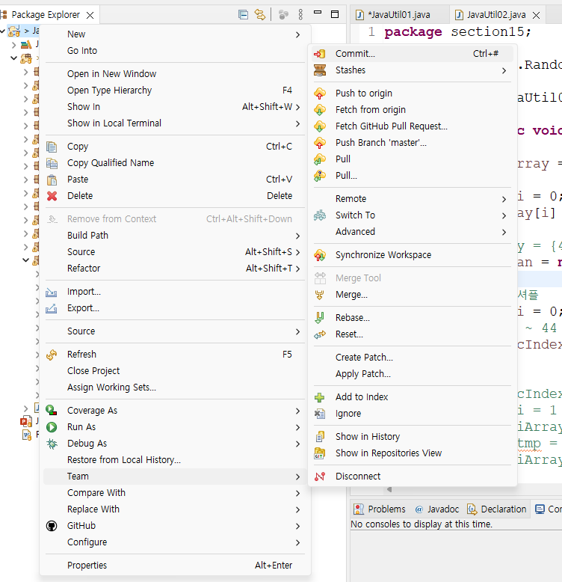
GitHub eclipse commit & push

Slide 29
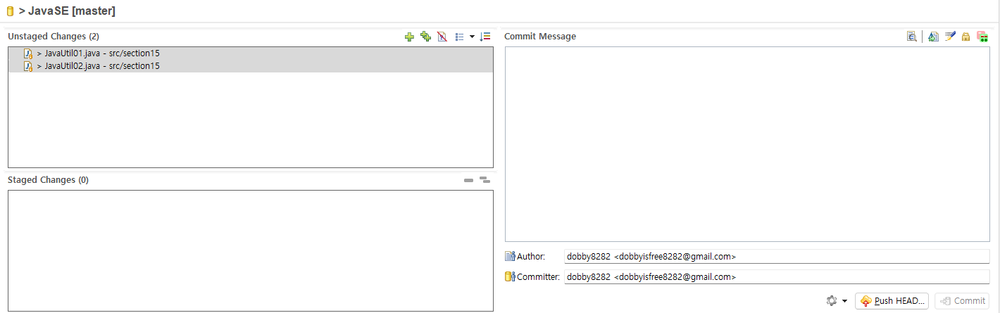
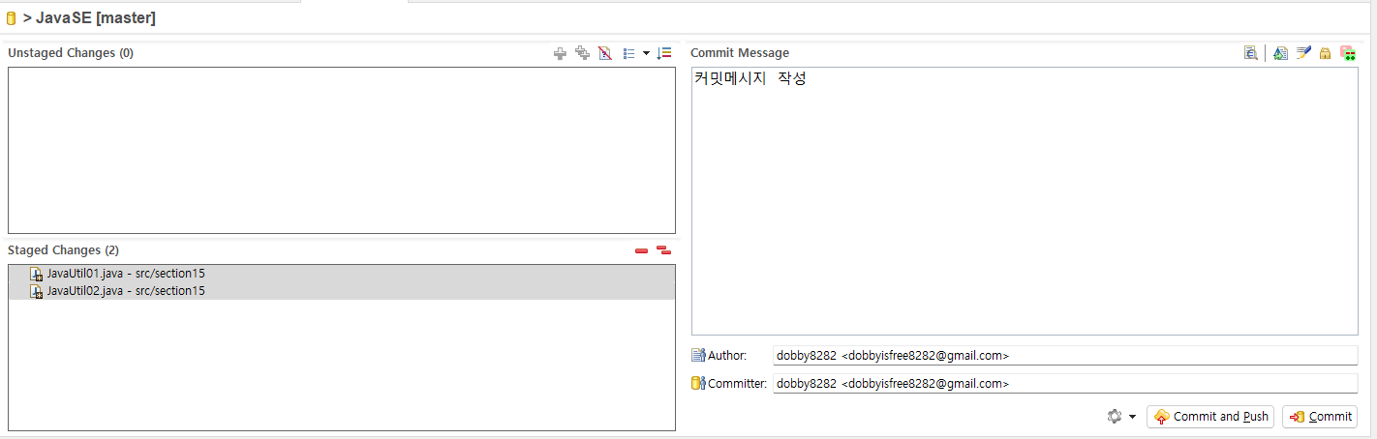
GitHub eclipse commit & push

Slide 30
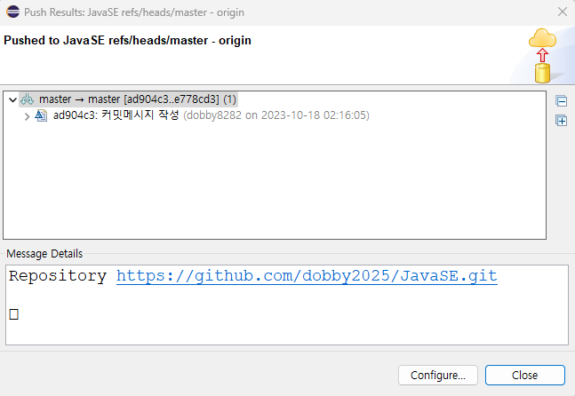
GitHub eclipse commit & push

Slide 31
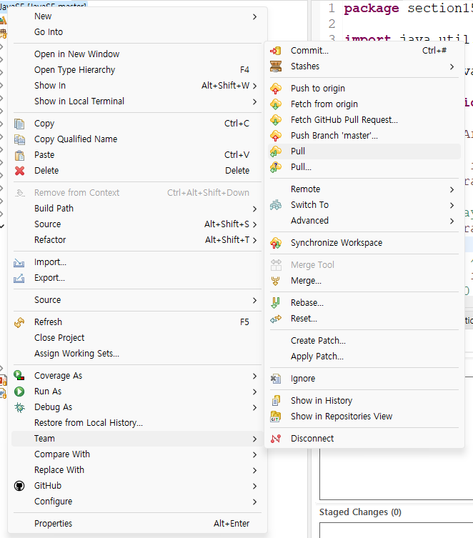
GitHub eclipse pull

